Slide 1

사용자지침서
국가안전대진단 관리시스템

Slide 2
목 차
1. 국가안전대진단 관리시스템 접속방법··························· 1
- 시스템 접속방법, 사용자 등록 방법
2. 시스템 구성························································· 6
- 메뉴구조, 기능화면
3. 국가안전대진단 대상 등록········································ 8
- 3.1 [개별] 국가안전대진단 대상의 개별 입력·등록································ 8
- 3.2 [엑셀] 엑셀을 이용한 국가안전대진단 대상의 일괄 입력·등록 ·············10
4. 국가안전대진단 점검결과 입력··································13
- 4.1 [개별] 국가안전대진단 점검결과의 대상별 입력·수정······················· 13
- 4.2 [엑셀] 엑셀을 이용한 국가안전대진단 점검결과의 일괄 입력·수정 ······· 17
5. 기타사항····························································20
- 화면 일그러짐 발생 시 조치방법

Slide 3
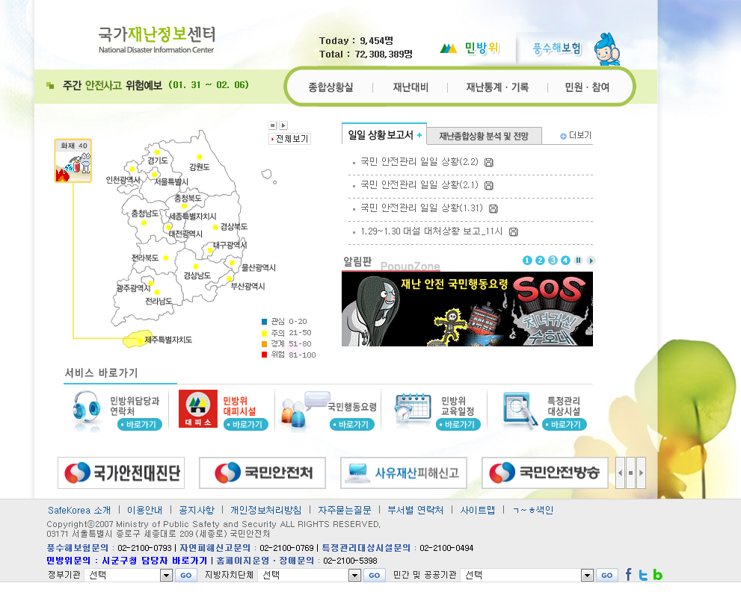

1. 국가안전대진단 관리시스템 접속방법
국가재난정보센터(www.safekorea.go.kr)의 하단 배너를 통해 접속한다.
- 1 -

Slide 4
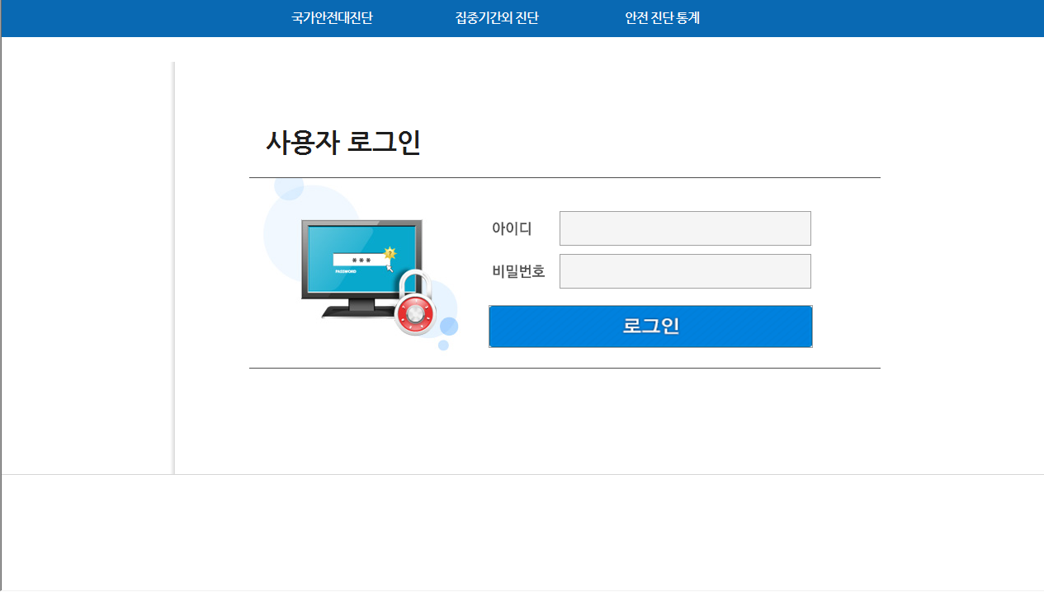
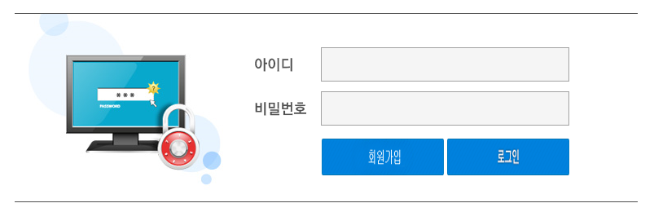
1.1 국가안전대진단 관리시스템 접속방법 [사용자등록]
사이트 최초 접속하면 이하 로그인 화면이 표시된다.
사용자 등록을 위하여 ‘회원가입’ 버튼을 클릭한다.
로그인 화면
- 2 -

Slide 5
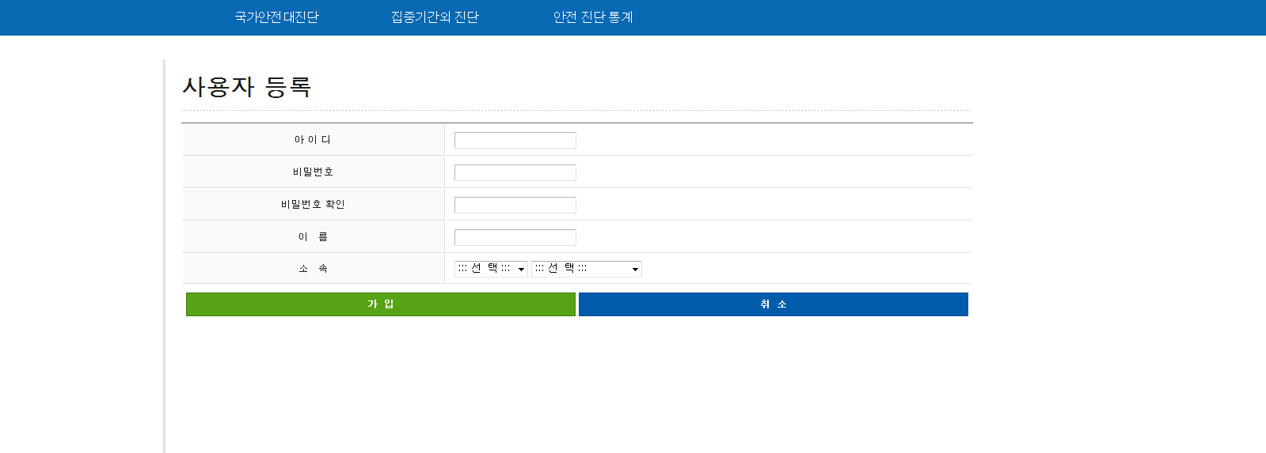
사용자 등록
⑴ | - 사용할 아이디를 입력한다
⑵ | - 사용할 비밀번호를 입력한다.
⑶ | - ②에서 입력한 비밀번호를 다시 입력한다
⑷ | - 사용자의 실명을 입력한다
⑸ | - 사용자의 소속을 입력한다 - 첫번째 선택박스는 “중앙부처”, “지자체”, “공공기관”을 선택한다. - 두번째 선택박스는 첫번째를 선택한 정보에 맞는 정보가 표시된다. - 첫번째 선택박스를 “공공기관”으로 선택하면 두번째 선택박스는 직접 입력할 수 있는 입력 박스로 변경된다.
⑹ | - 가입 신청
⑴
⑵
⑶
⑷
⑸
⑹
- 3 -

Slide 6
1.2 국가안전대진단 관리시스템 접속방법 [로그인]
1) 등록한 “아이디”와 “비밀번호를 입력하고 “로그인 버튼을 클릭한다.
로그인 화면
- 4 -

Slide 7
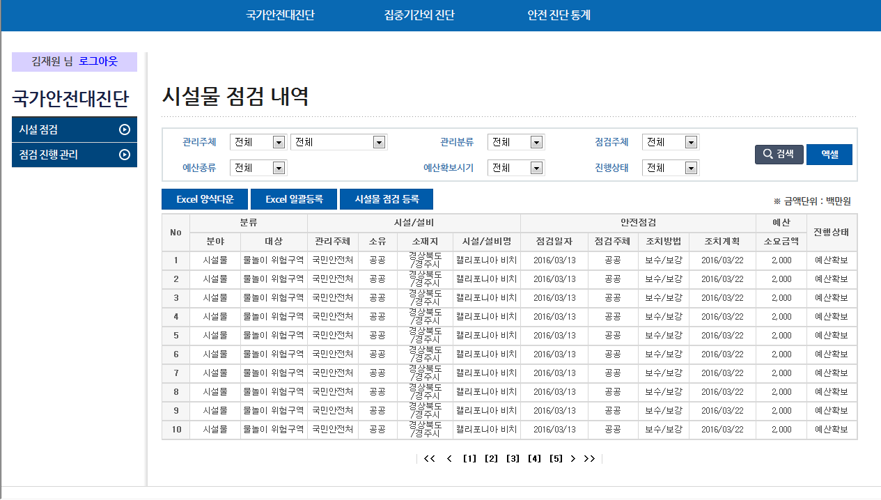
2) 입력한 아이디와 패스워드가 적합한 경우 아래의 메인 화면으로 접속된다.
메인 화면
- 5 -

Slide 8
2. 시스템 구성 [메뉴구성]
국가안전대진단
로그인
사용자 등록
시설점검
국가안전대진단
메인 화면
점검진행관리(관리자)
시설점검
집중기간외 진단
점검진행관리(관리자)
안전진단 통계(관리자)
- 6 -

Slide 9
2. 시스템 구성 [기능화면]
화면 구성
① 메뉴바 | 상단 선택Menu의 표시
② 사용자 | 로그인한 사용자의 이름 과 로그아웃 버튼 표시
③ 좌측메뉴 | 좌측의 세부 메뉴 표시
④ 검색조건 | 시설물 점검내역을 조회하기 위한 검색조건 - 검색결과의 엑셀출력
⑤ 검색결과 | 검색조건을 선택하고 검색 버튼을 클릭하면 해당조건에 맞는 정보 조회
①
②
③
④
⑤
- 7 -

Slide 10
3.1 국가안전대진단 대상등록 [개별]
국가안전대진단 대상등록 [개별] ※국가안전대진단 대상의 개별 입력·등록
- 8 -

Slide 11
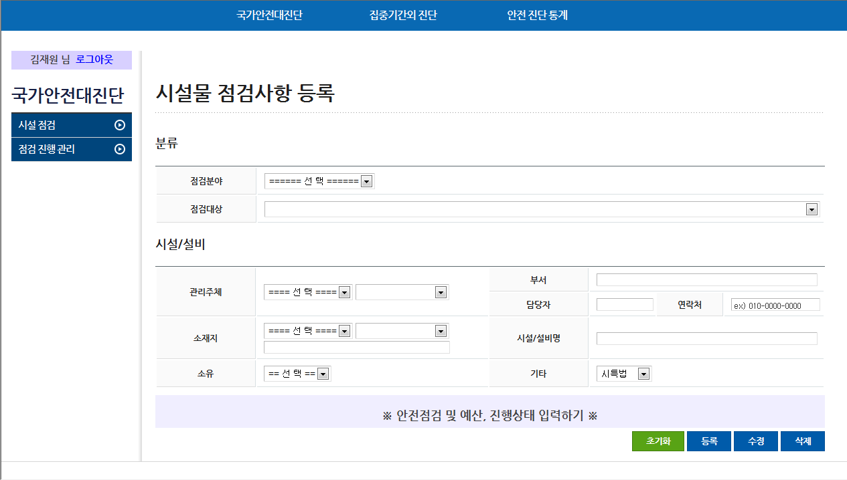

국가안전대진단 대상등록 [개별] ※국가안전대진단 대상의 개별 입력·등록
⑴ | 시설물의 점검 분야를 선택하고 해당점검분야에 맞는 점검대상을 선택한다. 해당시설물의 중앙부처 중 소관부처를 선택한다.
⑵ | - 시설물의 관리 주체 선택 - 첫번째 선택박스는 “중앙”, “지자체”, “공공기관”을 선택한다. - 두번째 선택박스는 첫번째를 선택한 정보에 맞는 정보가 표시된다. - 첫번째 선택박스를 “공공기관”으로 선택하면 두번째 선택박스는 직접 입력할 수 있는 입력 박스로 변경된다. - 해당관리주체에 맞는 “부서”, “담당자”, “연락처”를 입력한다.
⑶ | - 시설물의 소재지를 입력한다.
⑷ | - 해당 시설물의 명칭을 입력한다.
⑸ | - 시설의 소유 주체를 선택한다.
⑹ | - 시특법/특정시설/기타를 선택한다.
⑺ | - ‘등록’ 버튼을 눌러 등록한다
⑴
⑵
⑶
⑷
⑸
⑹
⑺
- 9 -

Slide 12
3.2 국가안전대진단 대상등록 [엑셀]
국가안전대진단 대상등록 [엑셀] ※엑셀을 이용한 국가안전대진단 대상의 일괄 입력·등록
1) ‘Excel 양식다운’ 버튼을 클릭한다.
2) Excel 양식(시설물_안전점검_엑셀서식.xls)을 저장한다.
- 10 -

Slide 13
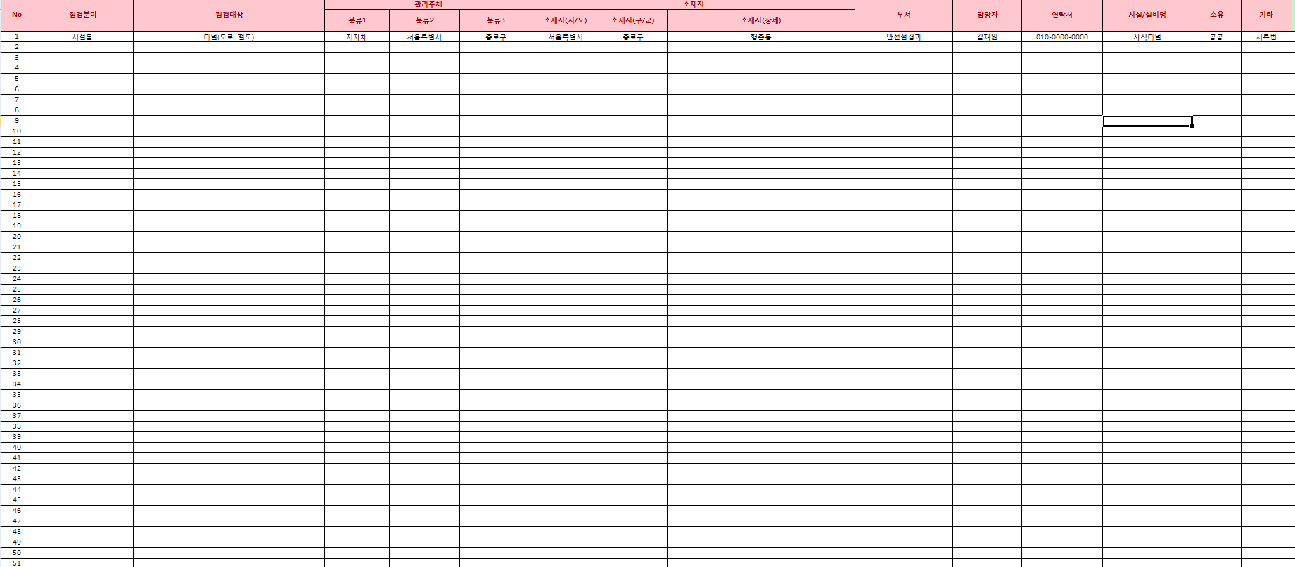
국가안전대진단-대상등록 [엑셀] ※엑셀을 이용한 국가안전대진단 대상의 일괄 입력·등록
3) 엑셀 파일에 대상을 직접 입력한다.
- 11 -

Slide 14
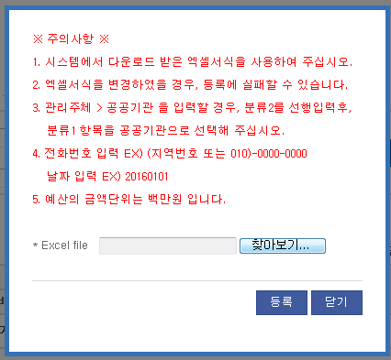
국가안전대진단 대상등록 [엑셀] ※엑셀을 이용한 국가안전대진단 대상의 일괄 입력·등록
4) ‘Excel 일괄등록’ 버튼을 클릭한다.
5) 편집한 Excel 파일을 등록한다.
- 12 -

Slide 15
4.1 국가안전대진단 점검결과 입력 [개별]
국가안전대진단 점검결과 입력 [개별] ※국가안전대진단 점검결과의 대상별 입력·수정
1) 점검결과를 입력할 해당 시설물(분야)를 클릭한다.
- 13 -

Slide 16
국가안전대진단 점검결과 입력 [개별] ※국가안전대진단 점검결과의 대상별 입력·수정
1) ‘안전점검 및 예산, 진행상태 입력하기’를 클릭하여 펼친다
- 14 -

Slide 17
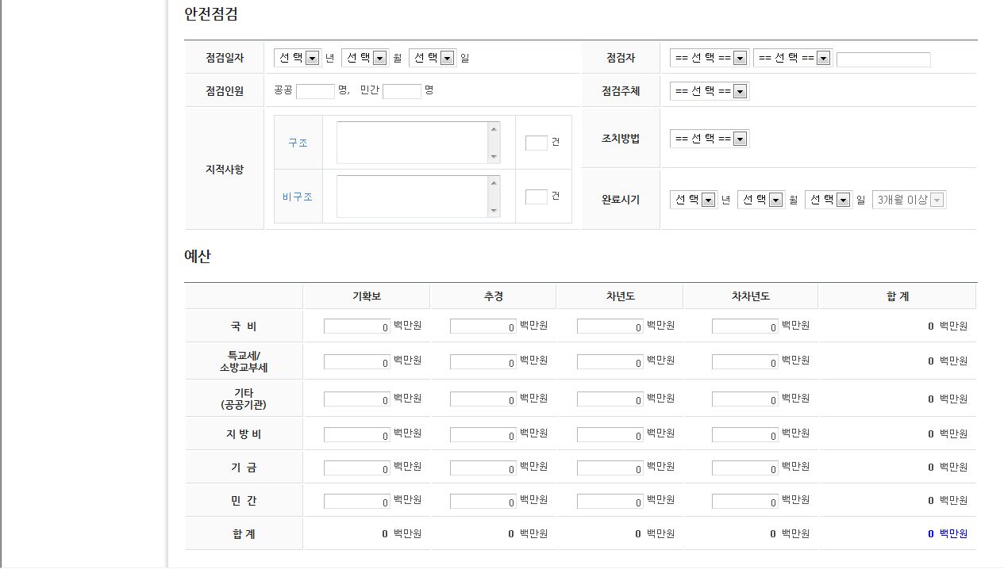
국가안전대진단 점검결과 입력 [개별] ※국가안전대진단 점검결과의 대상별 입력·수정
⑴ | - 시설물을 점검한 날짜를 입력한다.
⑵ | - 시설물을 점검한 점검자를 입력한다. - “자체”/”표본”을 먼저 선택 - “민관합동”, “점검자”를 선택하고 내용 입력
⑶ | - 점검인원을 “공공”, “민간”으로 나누어 인원수를 입력한다.
⑷ | - 해당시설물의 점검 주체를 선택한다.(공공/민간)
⑸ | - 안전점검 결과에 따른 지적사항을 등록한다. - 구조 지적사항과 비구조 지적사항을 나누어 입력하고, 각각 몇건씩인지 입력한다.
⑹ | - 시설물 점검결과에 따른 조치 방법을 선택한다.
⑺ | - 시설물 조치방법이 “보수/보강”을 선택한 경우 활성화 됨 - 시설물 점검결과에 따른 조치를 언제 완료할 것인지를 입력한다. - 입력 날짜에 따라 “3개월 이상”, “3개월 이하”는 자동 선택된다.
⑴
⑵
⑶
⑷
⑸
⑹
⑺
- 15 -

Slide 18
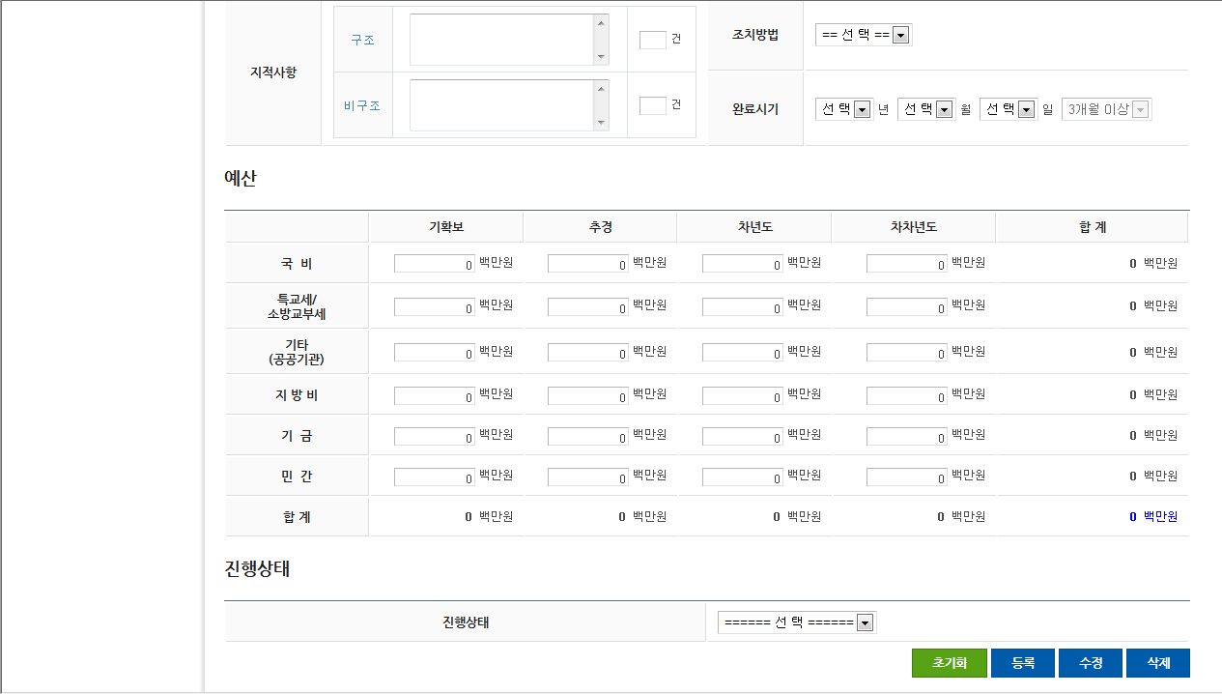
국가안전대진단-점검결과 입력 [개별] ※국가안전대진단 점검결과의 대상별 입력·수정
⑴ | - 소요금액을 세목 및 확보시기에 맞춰 입력한다. - 각각의 합계는 자동 계산되어 표시된다.
⑵ | - 시설물 점검과 관련된 진행상태를 선택한다. - 예산확보, 조치중, 조치완료 선택
⑶ | - ‘수정’ 버튼 클릭한다.
⑴
⑵
⑶
- 16 -

Slide 19
4.2 국가안전대진단 점검결과 입력 [엑셀]
국가안전대진단 점검결과 입력 [엑셀] ※엑셀을 이용한 국가안전대진단 점검결과의 일괄 입력·수정
1) ‘Excel 양식다운’ 버튼을 클릭한다.
2) Excel 양식(시설물_안전점검_엑셀서식.xls)을 저장한다.
- 17 -

Slide 20
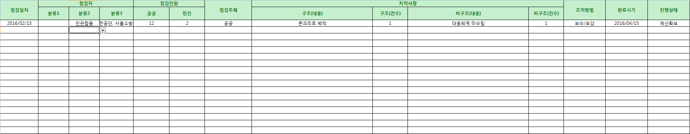
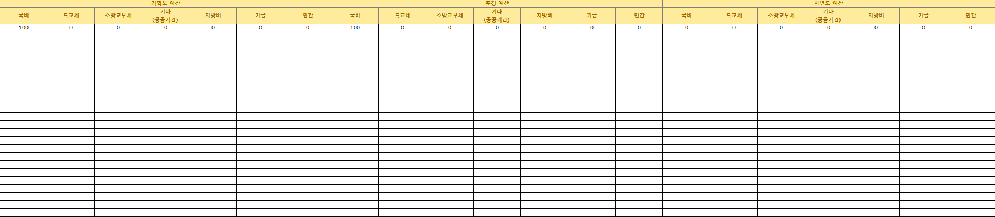
국가안전대진단 점검결과 입력 [엑셀] ※엑셀을 이용한 국가안전대진단 점검결과의 일괄 입력·수정
3) 엑셀 파일에 점검결과를 직접 입력한다.
4) 엑셀 파일에 소요예산을 직접 입력한다.
- 18 -

Slide 21
국가안전대진단 점검결과 입력 [엑셀] ※엑셀을 이용한 국가안전대진단 점검결과의 일괄 입력·수정
5) ‘Excel 일괄등록’ 버튼을 클릭한다.
6) 편집한 Excel 파일을 등록한다.
- 19 -

Slide 22
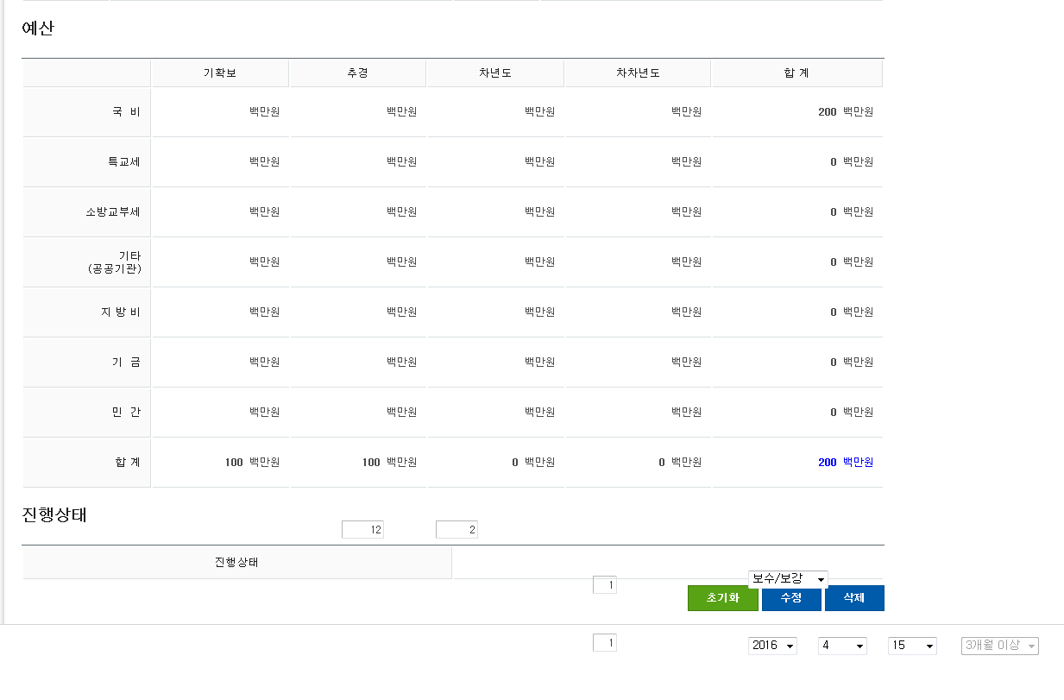
5. 기타사항
화면 일그러짐 발생 시 [예시]
- 20 -

Slide 23
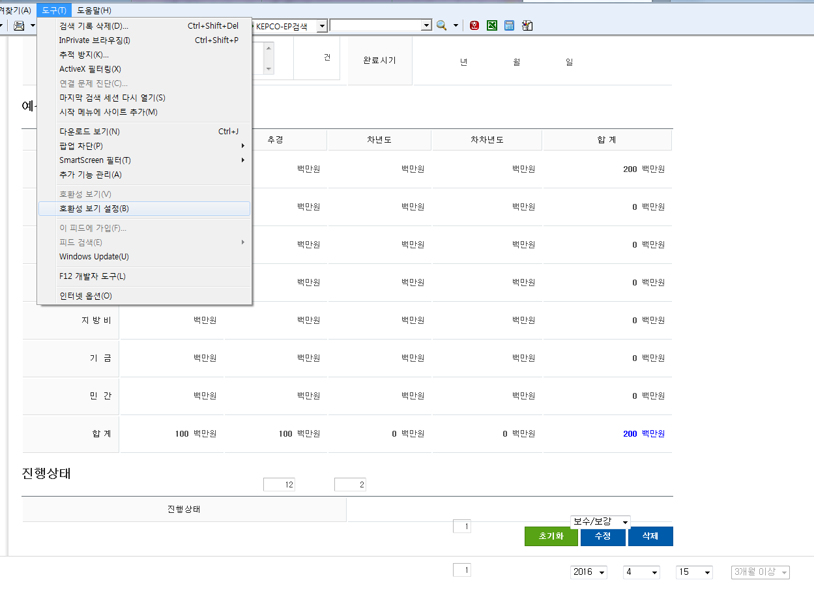
화면 일그러짐 발생 시 [예시]
1) 메뉴-도구-호환성 보기 설정
- 21 -

Slide 24
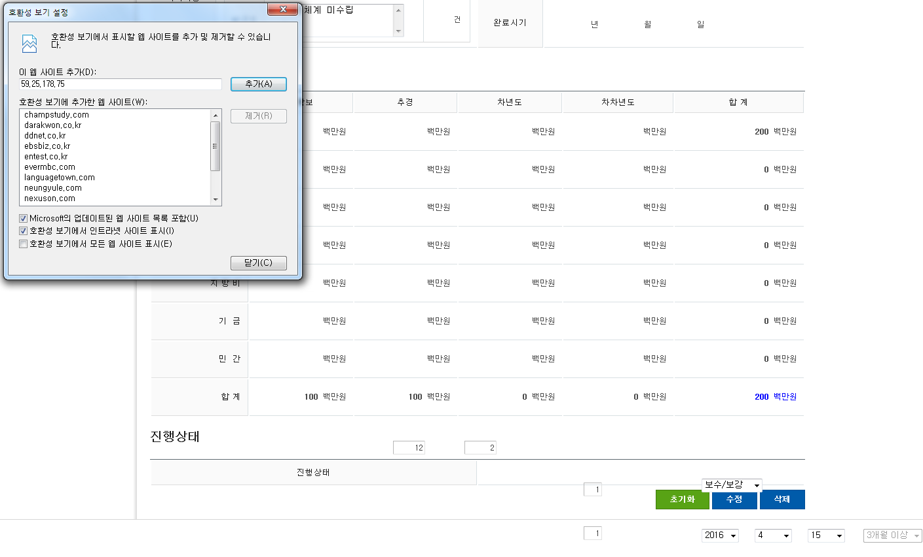
화면 일그러짐 발생 시 [예시]
2) 호환성 보기에서 모든 웹 사이트 표시(E) 선택 제거
- 22 -

